Slide 1

Графический дизайн и Web
Брендбук для

Slide 2

Логотип
Вариант логотипа для отображения на прозрачном фоне фоне
Вариант логотипа для отображения на черном фоне

Slide 3



Цвета стиля сайта
Акцентный цвет Red: 204
Green: 0
Blue: 0
HEX: #AA0000
Цвет фона №1 Red: 32 Green: 34
Blue: 27
HEX: #202225
Цвет Red: 32 Green: 34
Blue: 27
HEX: #D9D9D9

Slide 4
Фирменные шрифты
Шрифт Medium — отличный выбор для повышения значимости вашего проекта. Несмотря на традиционную типографику, основные элементы великолепны. Идеальный шрифт для всех ваших забавных дизайнов.

Slide 5

Руководство по графике и фотографиям
Фирменные элементы:
Кнопка “Заказать”(Ссылка на страницу оплаты)

Slide 6


Руководство по графике и фотографиям
Стиль фотоизображений
Фотоизображения должны иметь прямоугольную форму без скруглений, а также прямо или косвенно отражать информацию о продукте.

Slide 7
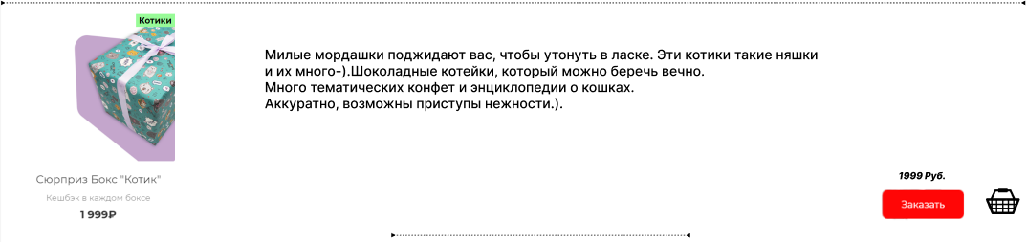

Стиль торговой площадки для услуги
Рисунок подарка косвенно отражает возможное содержимое подарка.
Описание подарка с долей юмора и завлечения.
Кнопка «купить» для перехода на страницу оплаты.

Slide 8
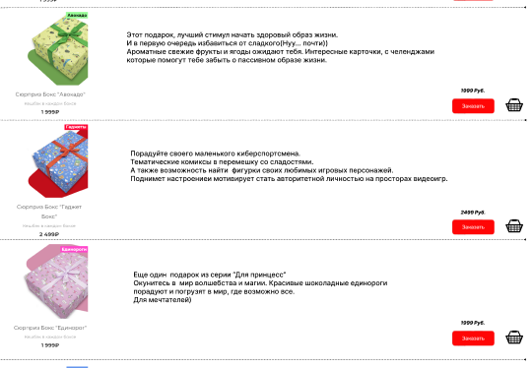
Разделительные линии
Между «статьями» в пределах одной категории обязательно использование горизонтальных линий в качестве разделителей.

Slide 9
Итоговый макет
Перейдем на платформу «Figma» для демонстрации макета сайта.
C проектом ебались:
- Хрусталев Владислав Александрович
- Силаев Валентин Павлович

